Slide 2
Instructivo del Usuario SGI – Módulo Plan de Mejoramiento
Oficina Asesora de Planeación
Julio 2024 - Versión 06

Slide 3
1
Generalidades
2
Roles y responsabilidades
Contenido
3
Creación del hallazgo
4
Modificación del hallazgo
5
Formulación del Plan de Acción

Slide 4
6
Reportes al Plan de Acción
7
Seguimiento y notificación para cierre
Contenido
8
Asignación de auditor
9
Validación y cierre del hallazgo
10
10
Generación de informes

Slide 5
Generalidades
1

Slide 6
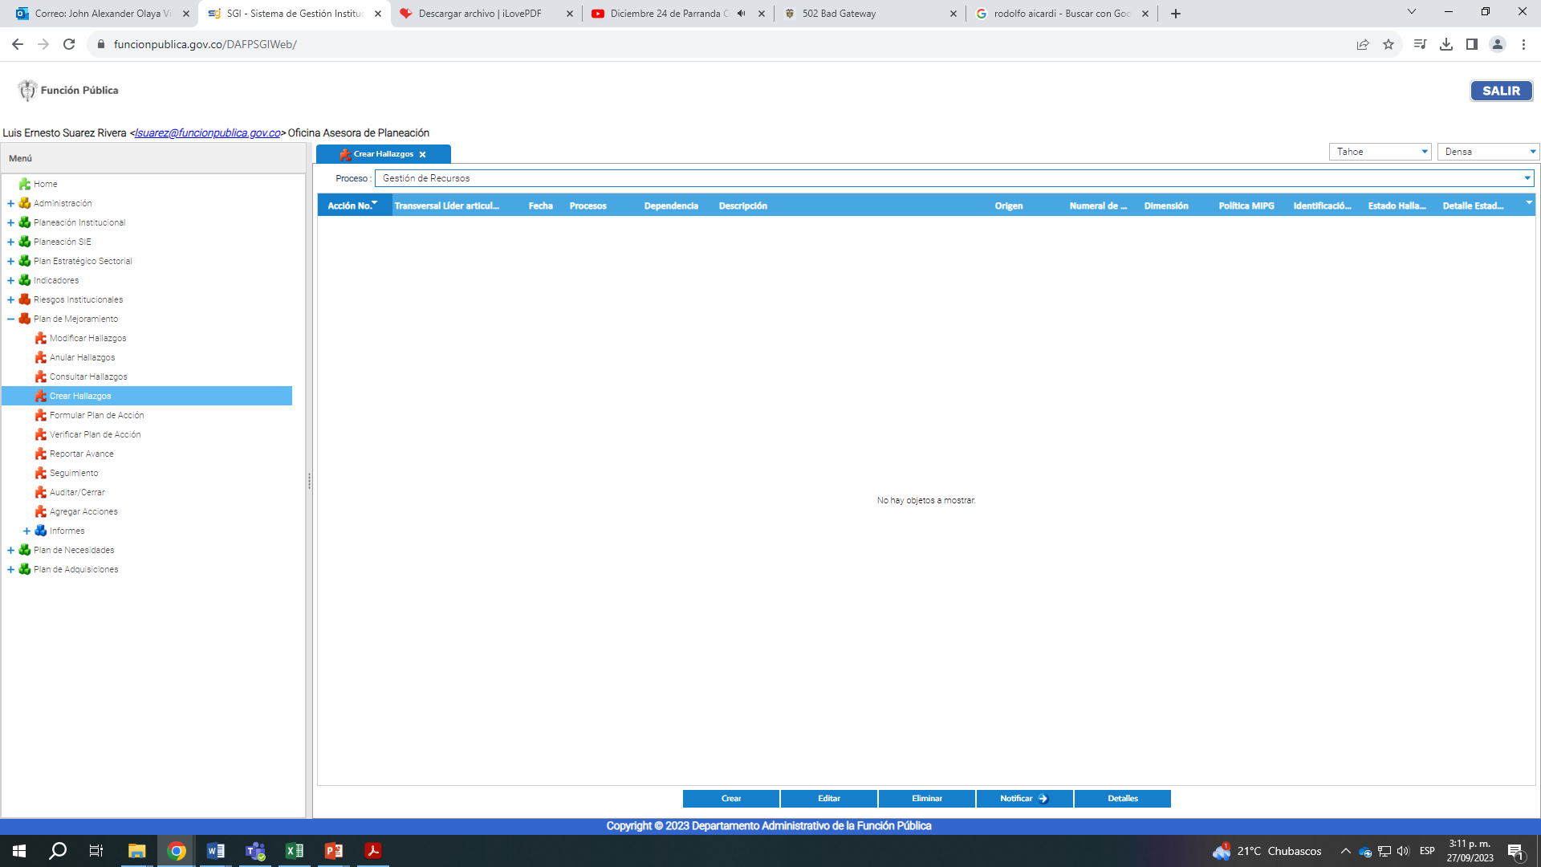
Contextualización
1
El Plan de Mejoramiento institucional es una herramienta que permite consolidar las desviaciones presentadas en el desarrollo de la gestión de la entidad y planificar las actividades que contribuyan a mejorar la problemática presentada para contribuir en el cumplimiento de los logros institucionales.
Función Publica cuenta con una herramienta propia denominada SGI que permite sistematizar y administrar los diferentes hallazgos por cada responsables, al igual que la visualización de su avance y resultado, la cual esta articulada al correo electrónico institucional para generar las alertas respectivas.
La herramienta SGI-Módulo plan de mejoramiento se encuentra disponible a través de la intranet institucional, es administrada funcionalmente por la Oficina Asesora de Planeación y técnicamente por la Oficina de tecnologías de la información.
Los usuarios de la herramienta son todos los servidores de la entidad que tienen a cargo actividades en el plan de mejoramiento como resultado de un hallazgo del seguimiento propio o de auditorias internas y externas.

Slide 7
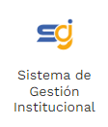
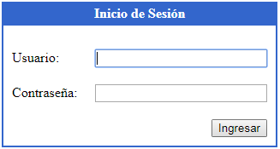
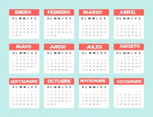
Acceso al módulo SGI- Plan de Mejoramiento
1
Para acceder identifique en la intranet el icono correspondiente al módulo SGI
El usuario y contraseña para ingresar al SGI son los mismos datos con los que inicia sesión en su equipo o ingresa a su correo electrónico
Cuando ingresa al SGI visualizara el Módulo plan de mejoramiento en la parte superior izquierda.
El sistema estará habilitado permanentemente con el fin de registrar los avances según los tiempos planificados por parte de los responsables.

Slide 8
Generalidades
1
Las desviaciones pueden ser detectadas en todas las dependencias, durante los seguimientos a los planes y proyectos, las observaciones de las reuniones internas o a través de la identificación de oportunidades de mejora de una función o actividad especifica. Los hallazgos de las auditorias internas de gestión a cargo de Oficina de Control Interno son cargados en el plan de mejoramiento institucional una vez se entregue el informe con las conclusiones definitivas.
La Oficina Asesora de Planeación, como segunda línea de defensa, recibe la solicitud de abrir en el sistema un hallazgo, a través de Correo electrónico remitido por las dependencias o la OCI, y también tiene la función de aperturar un hallazgo cuando observe una desviación ante el SIPG.
La Oficina Asesora de Planeación carga en el SGI y notifica a través del correo electrónico el hallazgo a nombre de la dependencia líder de proceso.
Una vez la dependencia sea informada de un hallazgo en el SGI, deberá realizar el análisis de causas y establecerá las acciones respectivas a través del SGI, para lo cual podrá contar con el apoyo de la OAP, solicitado por correo electrónico.
1
5
2
Una vez formuladas las acciones por parte de la dependencia se debe notificar a la Oficina Asesora de Planeación, quien en su rol de administrador revisa y confirma dicho plan. El sistema generará alertas al responsable de la dependencia, para que realice los avances en las fechas programadas.
6
3
7
El responsable de las actividades del plan deberá ingresar al SGI a reportar el avance y la evidencia del cumplimiento de las acciones programadas en las fechas establecidas.
Cuando se finalicen las acciones, la dependencia deberá notificar a la Oficina Asesora de Planeación y la Oficina de Control Interno el cumplimiento del plan para programar el cierre por parte de un auditor delegado.
4
8

Slide 9
Roles y responsabilidades
2

Slide 10
Roles y responsabilidades
2
Rol Administrador: Perfil asignado al profesional de la Oficina Asesora de Planeación y perteneciente al Grupo de Mejoramiento Institucional es el encargado de administrar y hacer seguimiento al Plan de Mejoramiento.
Rol Súper Administrador / coordinador: Perfil asignado al profesional de la Oficina Asesora de Planeación y perteneciente al Grupo de Mejoramiento Institucional que tiene las mismas credenciales que el rol de administrador y sirve de backup para realizar esos procedimientos.
Rol Delegado: Son los encargados de realizar los avances y generar los reportes en el plan de mejoramiento de las distintas dependencias.
Rol Oficina Control Interno (OCI): Este perfil está asignado al profesional de la Oficina de Control Interno y es el encargado de hacer seguimiento al cumplimiento a los planes de mejoramiento, designar auditor y autorizar cierre de los mismos.
Rol Auditor: Este perfil está asignado al profesional del DAFP que reúna los requisitos, este auditor se puede clasificar en auditor de Calidad o de Gestión. Esta ultima categoría de auditor es reservado para los profesionales de control interno. Es el encargado de verificar el cumplimiento de las actividades establecidas en el plan de mejoramiento y autoriza el cierre con eficacia o cierre sin eficacia según sea el caso.
Niveles de seguridad: Este perfil está asignado al profesional de la oficina de tecnología, información y comunicaciones quien es el encargado de asignar los perfiles de administrador y súper administrador además de solucionar los problemas técnicos que se presentan en el aplicativo SGI.

Slide 11
Creación del hallazgo
3

Slide 12
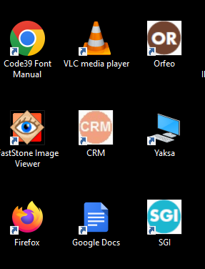
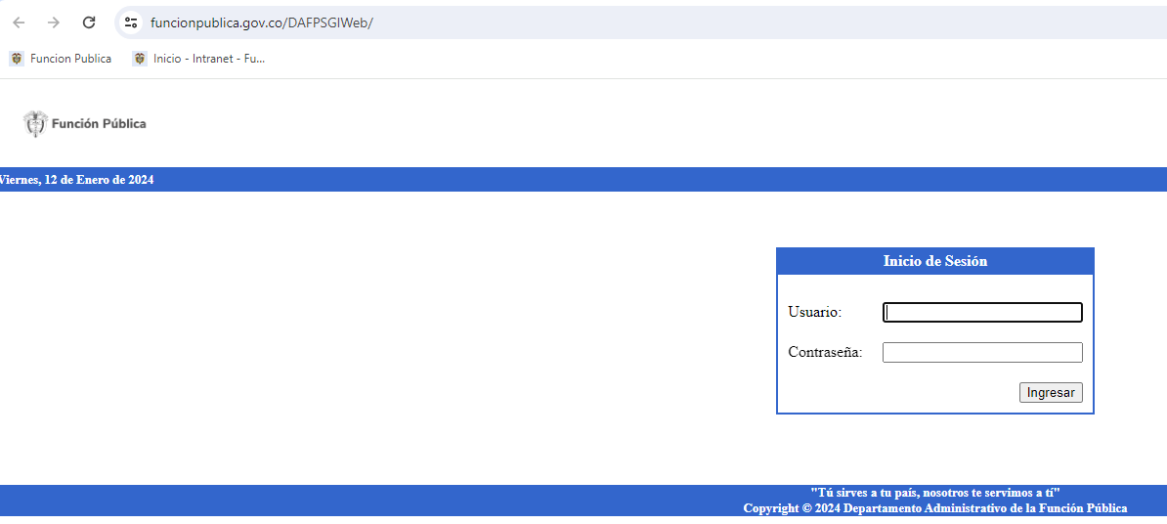
Ingreso al SGI
3
Paso 1: Cuando se requiera cargar un hallazgo, el delegado de la Oficina Asesora de Planeación debe ingresar con su clave a la intranet y luego al SGI:
Escritorio del Computador
Intranet – Servicio de Información
Google Chrome Link
En todos los casos escriba el usuario y contraseña asignado y dar click en ingresar

Slide 13
Creación del hallazgo
3
Paso 2: selecciona la creación del hallazgo e ingresa la información.
1
5
2
6
3
7
4

Slide 14
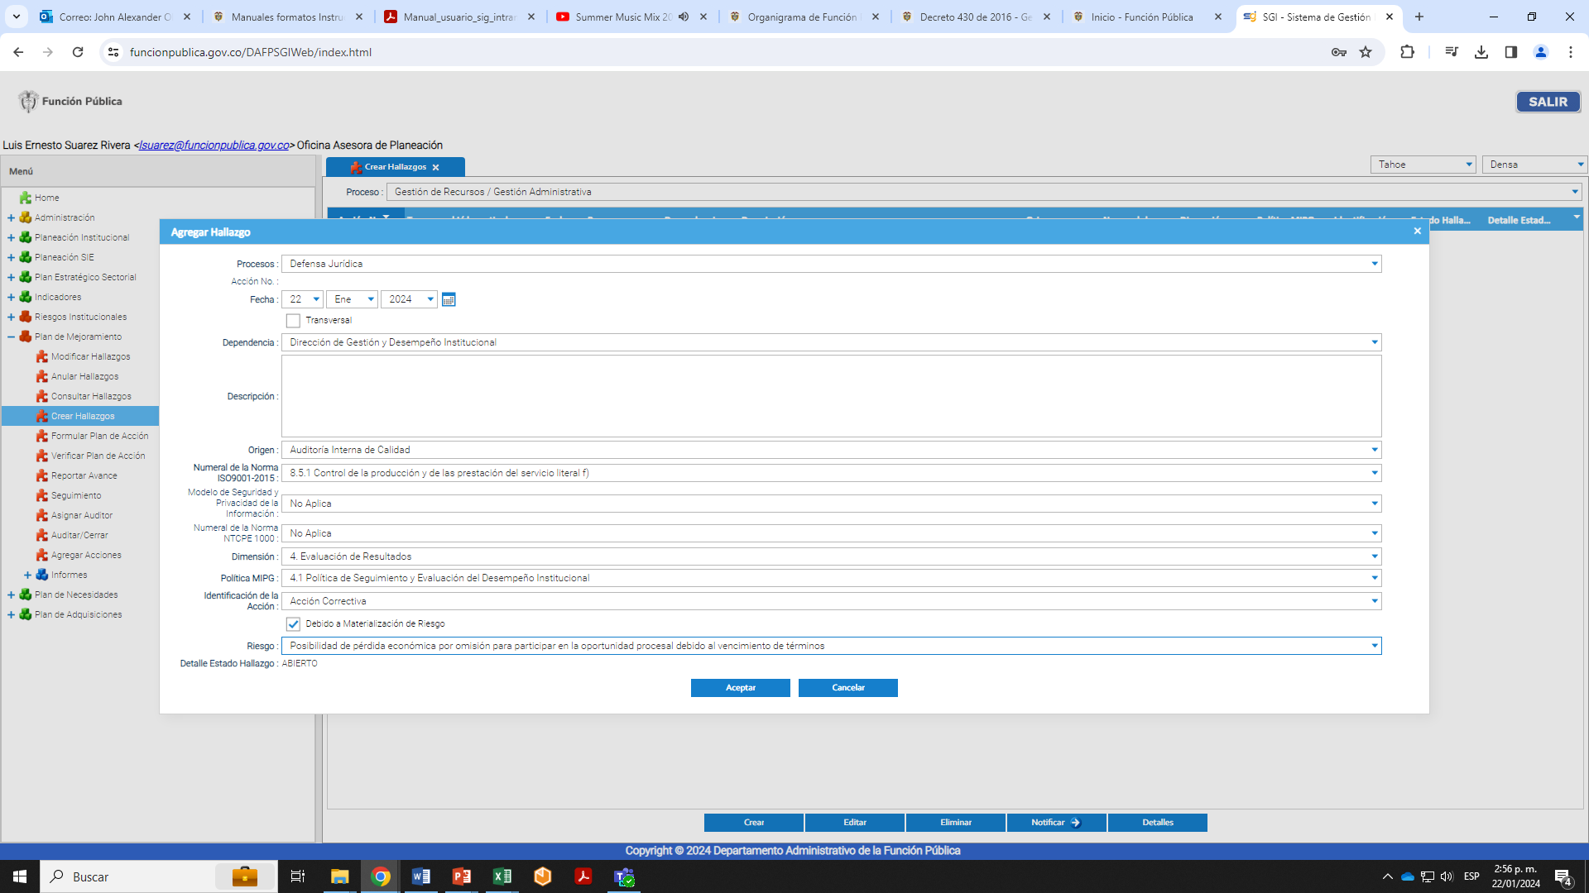
Creación del hallazgo
3
Paso 3: El delegado de la Oficina Asesora de Planeación u Oficina de Control Interno selecciona si es un hallazgo transversal a uno o varios procesos e ingresa la información.
1
El delegado de la Oficina Asesora de Planeación o el delegado de la Oficina de Control Interno, después de la ingresar la información del hallazgo, hace clic en aceptar y luego notificar. Al notificar se envía un correo electrónico al líder del proceso y sí es transversal a los líderes involucrados, para estructurar conjuntamente el plan y al delegado definido previamente para la administración del plan en cada dependencia.
2
1
3
5
4
5
2
6
6
Al notificar llega un correo al líder de proceso y su designado para formular el plan a través del SGI, para lo cual contará con tres (3) días hábiles para cada hallazgo.
3
7
Proceso: De la lista desplegable seleccione el o los procesos que susceptibles del Plan de Mejoramiento
Fecha: Fecha en la que se elabora el Plan de mejoramiento
Dependencia: De la lista desplegable seleccione una o más opciones según corresponda
Descripción: En el recuadro haga una descripción del hallazgo que dio origen al Plan
Origen: De la lista desplegable seleccione de donde se evidenció el hallazgo
Numeral de la ISO9001-2015: Seleccione una opción de la lista desplegable
Seguridad y privacidad de la información: Seleccione una opción de la lista desplegable
Numeral NTCPE 1000: Seleccione una opción de la lista desplegable
Dimensión: Seleccione una de las siete dimensiones del MIPG
Política MIPG: Seleccione de la lista desplegable la política que corresponda a la dimensión
Identificación de la acción: De la lista desplegable seleccione si es una acción correctiva, de mejora o preventiva
Si se materializó el riesgo marque la casilla correspondiente y posteriormente
Riesgo: De la lista desplegable seleccione el riesgo asociado
4

Slide 15
Modificación del hallazgo
4

Slide 16
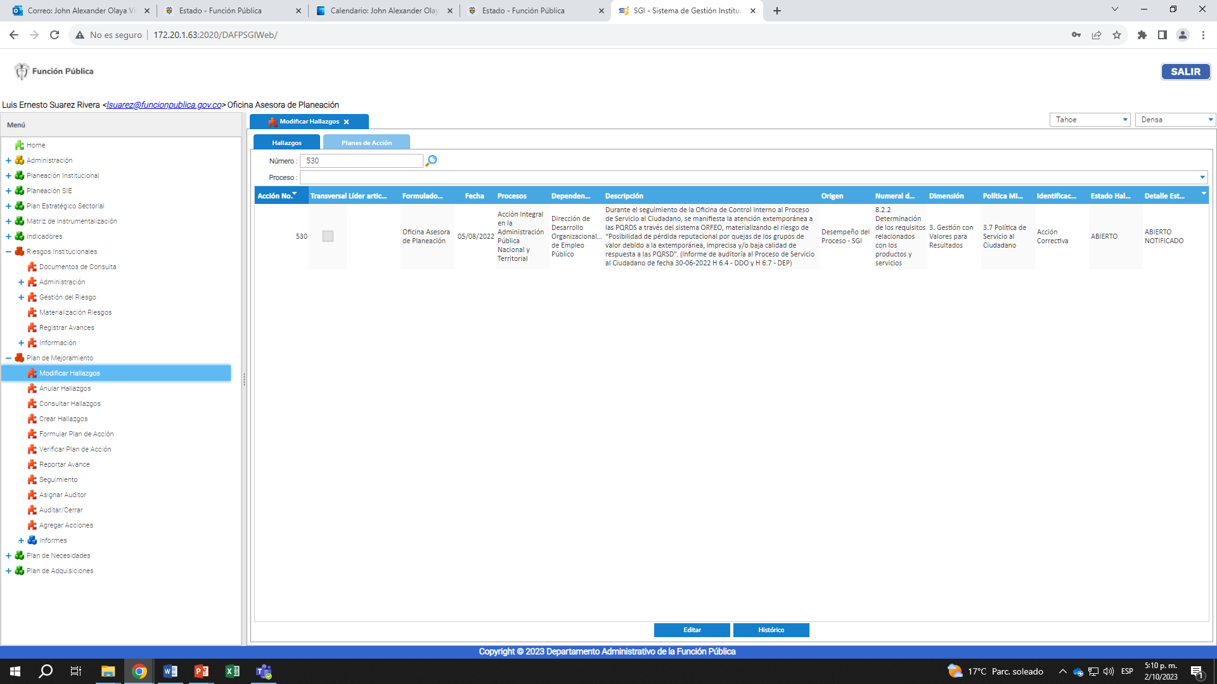
Modificación del hallazgo
4
Cuando se requiera modificar en el sistema un hallazgo, previa solicitud escrita del proceso a cargo y validación de la Oficina Asesora de Planeación u Oficina de Control Interno (si es resultado de una auditoria interna de gestión) el delegado de la OAP (rol administrador) ingresa al sistema:
5
2
Digita el número del hallazgo y constata la información del proceso
3
6
Selecciona el hallazgo y da click en editar
7
1
Dar click en modificar hallazgo
Diligencia los campos a modificar y seleccionar aceptar
4

Slide 17
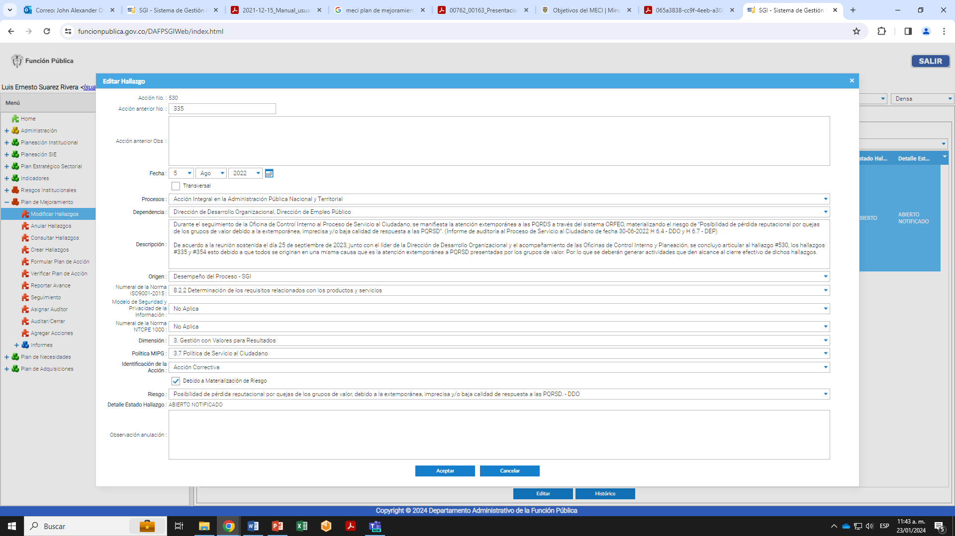
Modificación del hallazgo
4
La solicitud de modificación del hallazgo se debe tramitar por escrito por el líder de la dependencia (Director, Coordinador o Jefe) en correo dirigido al Jefe de la OAP. Con el visto bueno del Jefe de la Oficina Asesora de Planeación o el de la Coordinadora de GMI se procede a hacer la modificación.
7
NOTA: Solo se puede modificar fechas (por ampliación), responsable o ampliación de actividades desde el rol de administrador. Cada cambio se debe justificar en la casilla de observaciones.
1

Slide 18
Formulación del Plan de Acción
5

Slide 19
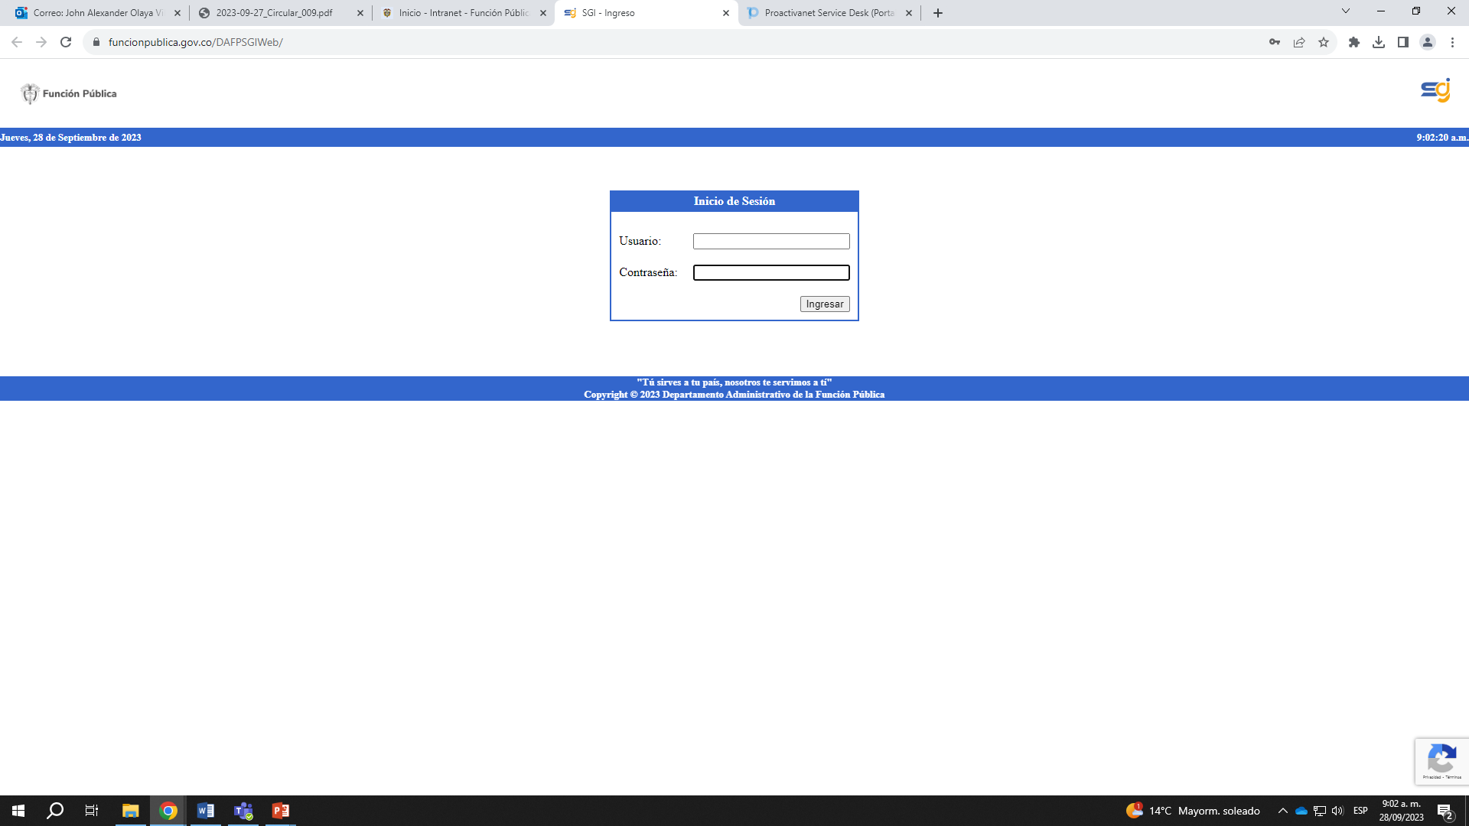
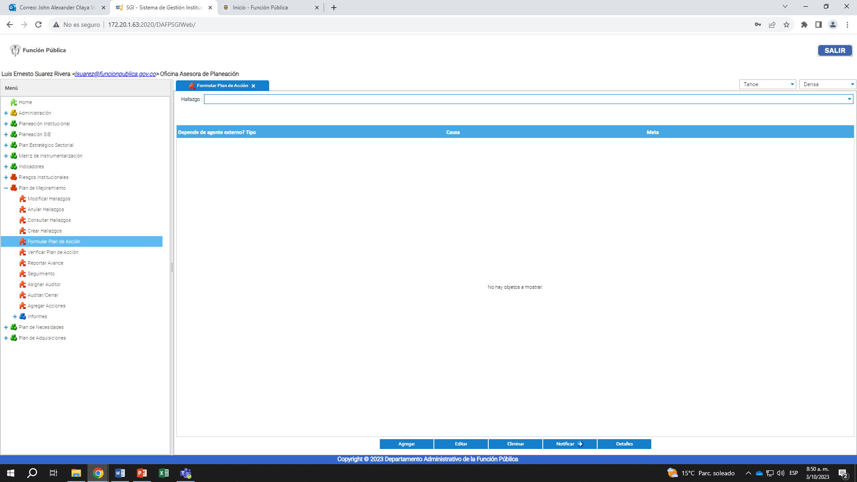
Formulación del Plan de Mejoramiento
5
Paso 1: Una vez formulado el hallazgo se da origen a plan de acción para una dependencia específica a quien le llega una alerta en el correo electrónico con el número del hallazgo.
Paso 2: El delegado de la dependencia ingresa al SGI, con su clave y contraseña para establecer las acciones respectivas.
Nota: El delegado de la dependencia acompañado de un profesional de la OAP en mesa de trabajo realiza el análisis de causas, determinando la causa raíz del hallazgo y definiendo las acciones y responsables de ejecutar las acciones del plan de mejoramiento en un tiempo no mayor a 6 meses.l SGI.
1
Alerta de correo
Ingreso a la intranet – SGI - módulo plan de mejoramiento
3
2
3
Ingreso usuario y contraseña
6
4
4
Ingreso módulo plan de mejoramiento y selecciona número
7

Slide 20
Formulación del Plan de Mejoramiento
5
Formato sugerido para análisis de causas – Este formato no se encuentra en la herramienta SGI se puede descargar del SIPG formatos del proceso Seguimiento y Evaluación
1. Identificar el problema: a partir de una lluvia de ideas el equipo va a anotar todas las posibles respuestas a la pregunta ¿qué pasó? ¿cual es la situación que ha generado una afectación en la gestión institucional? La situación se debe identificar de manera objetiva, evitando en este punto calificarla o responsabilizar a alguien.
2. Identificar las causas: el equipo se deberá preguntar ahora por qué ocurrió la situación que se identificó en el punto anterior, para ello puede tomar cada uno de los ámbitos identificados. Es decir, el equipo se debe preguntar sí la situación se presentó por una falta de información, recursos técnicos, método, recurso humano, administración, ambiente.
1
2
3
4
3. Identificar la relación que tenga la situación con procesos, activos de información y riesgos.
4. Identificar las acciones a adelantar, a partir del punto 2.
Nota: en el caso de planes de mejoramiento que involucran a diferentes áreas, es importante involucrarlos en la identificación de la causa raíz y nombre un líder articulador.

Slide 21
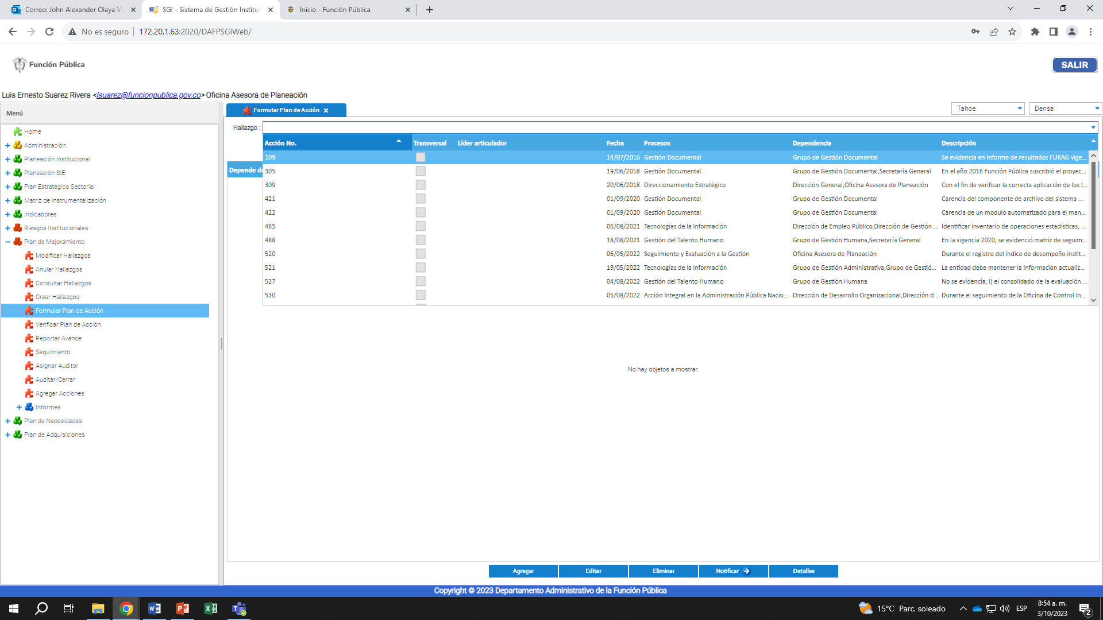
Formulación del Plan de Mejoramiento
5
Selecciona formular plan
Selecciona el hallazgo y da click en agregar
1
2
1
5
2
6
3
7
4

Slide 22
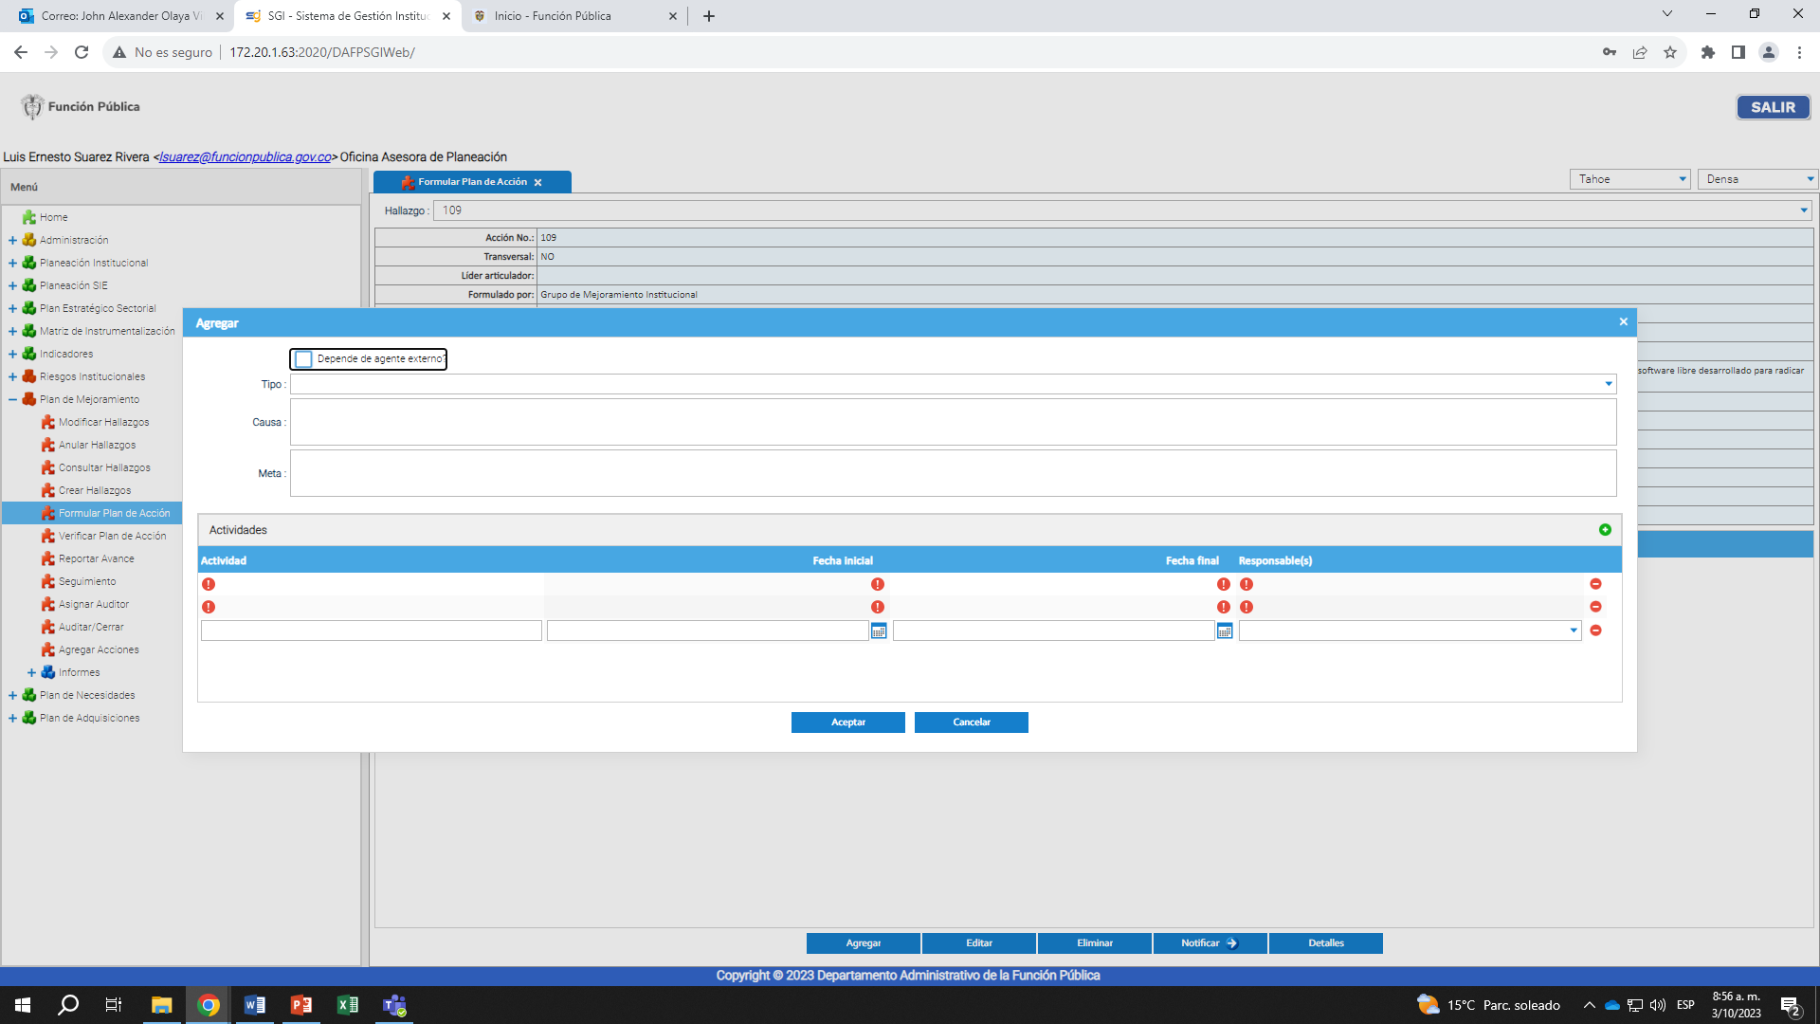
Formulación del Plan de Mejoramiento
5
Paso 4: El delegado diligencia todos los espacios requeridos, estableciendo acciones concretas con fecha inicial y fecha final, determina una meta cuantificable y un responsable de la dependencia, al finalizar da aceptar y notificar. Mínimo se deben formular tres (3) acciones
1_ De la lista desplegable seleccione el tipo de acción (correctiva, preventiva u oportunidad de mejora)
2_ Diligencie la causa establecida en el análisis causa raíz
3_ Diligencie la meta establecida en el análisis causa raíz
1
4_ Diligencie las actividades establecidas en el análisis causa raíz
2
3
4
Aceptar y notificar
Nota: las acciones que se carguen en el SGI deben ser mínimo 3 y deben estar validadas previamente por el líder del proceso (ver formato análisis de causas), se deben diligenciar la totalidad de los espacios, la meta debe ser cuantificable.
7

Slide 23
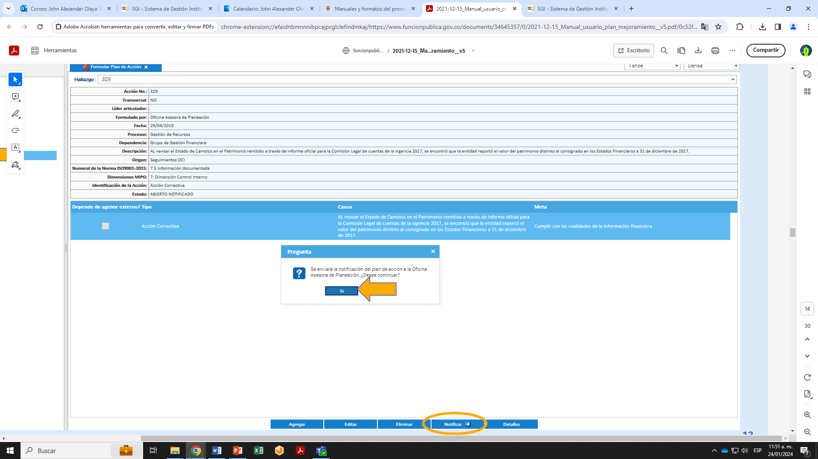
Formulación del Plan de Mejoramiento
5
Paso 5: El delegado, al aceptar envía una notificación a la Oficina Asesora de Planeación. El profesional designado verificará el plan y determinará si requiere ajuste. La respuesta será notificada al delegado de la dependencia y a los responsables de las actividades, mediante correo electrónico.

Slide 24
Reporte de avances al Plan de Acción
6

Slide 25
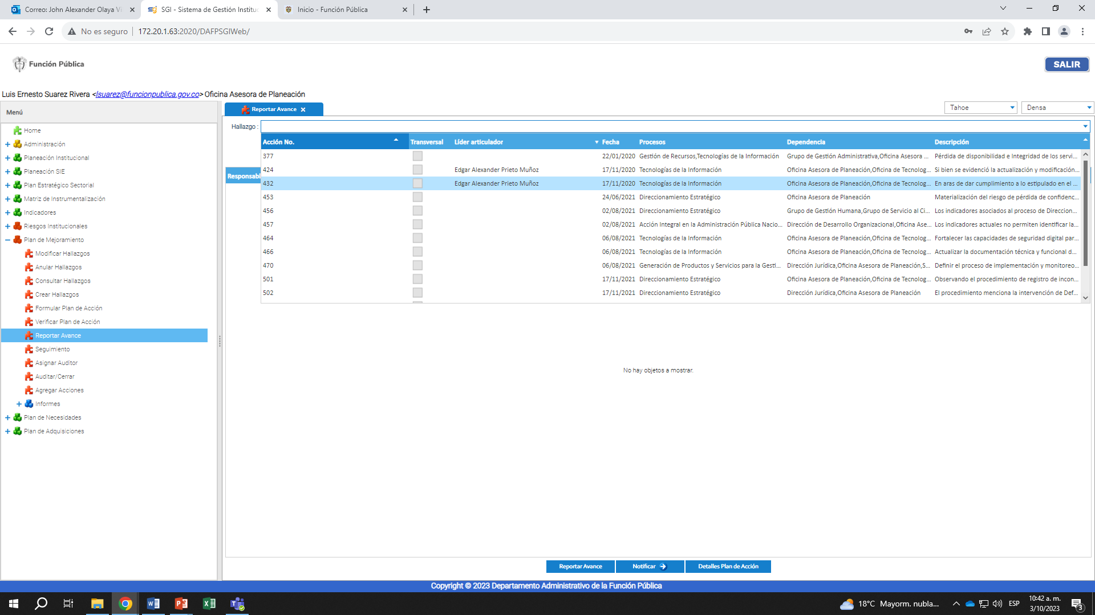
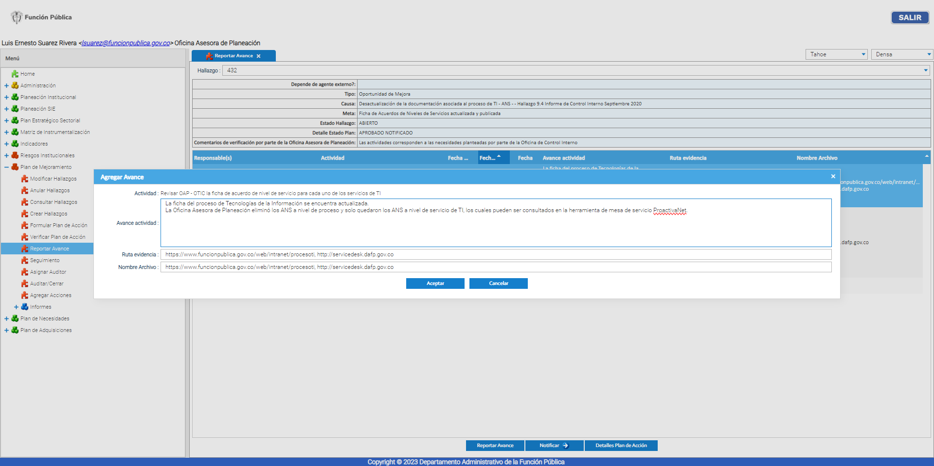
Reporte de avances al Plan de Mejoramiento
6
Paso 1: El delegado de cada dependencia, responsable de la actividad, estará pendiente de las fechas de vencimiento de las acciones planificadas para reportar de manera oportuna el avance del plan de mejoramiento, al igual que las evidencias que comprueben la labor adelantada.
1
Ingresar al SGI con su usuario y contraseña, seleccionar en el menú principal “Reportar avance
2
Selecciona el numero del hallazgo
1
2
6
3
3
Diligencia la información solicitada, relacionando en cada actividad la ruta donde están ubicadas las evidencias de las actividades desarrolladas, atendiendo la estructura de la TRD: fecha (aaaa-mm-dd) separadas con guion medio, inicia nombre del documento en mayúsculas separado de guion bajo y sin caracteres especiales.
4
4
Dar click en aceptar y notificar.
NOTA: Las evidencias cargadas deben estar archivadas en una carpeta oficial de la TRD, la cual no debe ser modificada posteriormente para no perder la trazabilidad de la información cargada en el SGI. Esta información será validada posteriormente por la Oficina de Control Interno o un auditor de calidad delegado cuando proceda el cierre del hallazgo

Slide 26
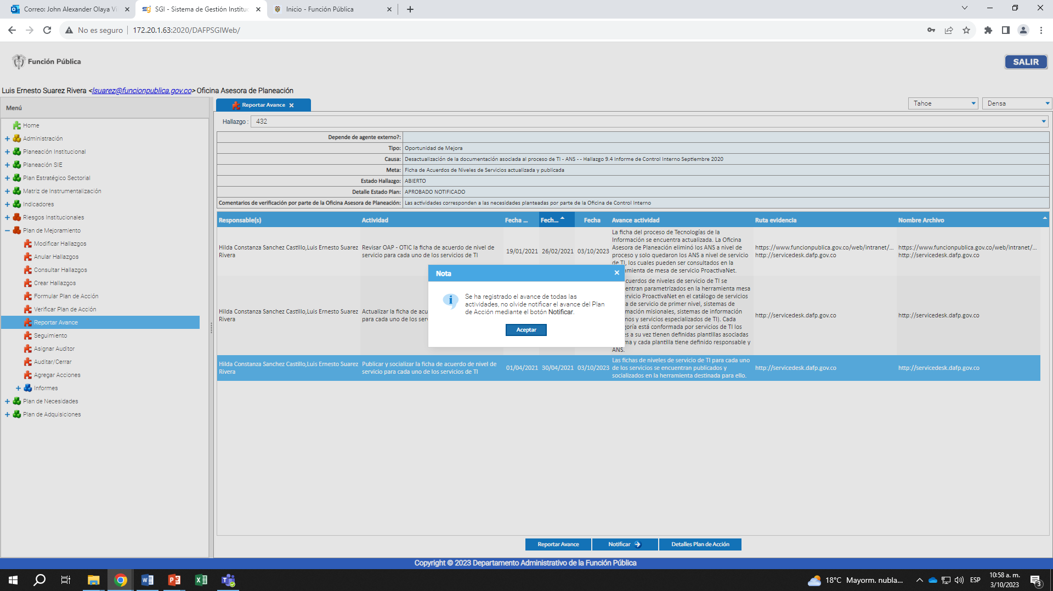
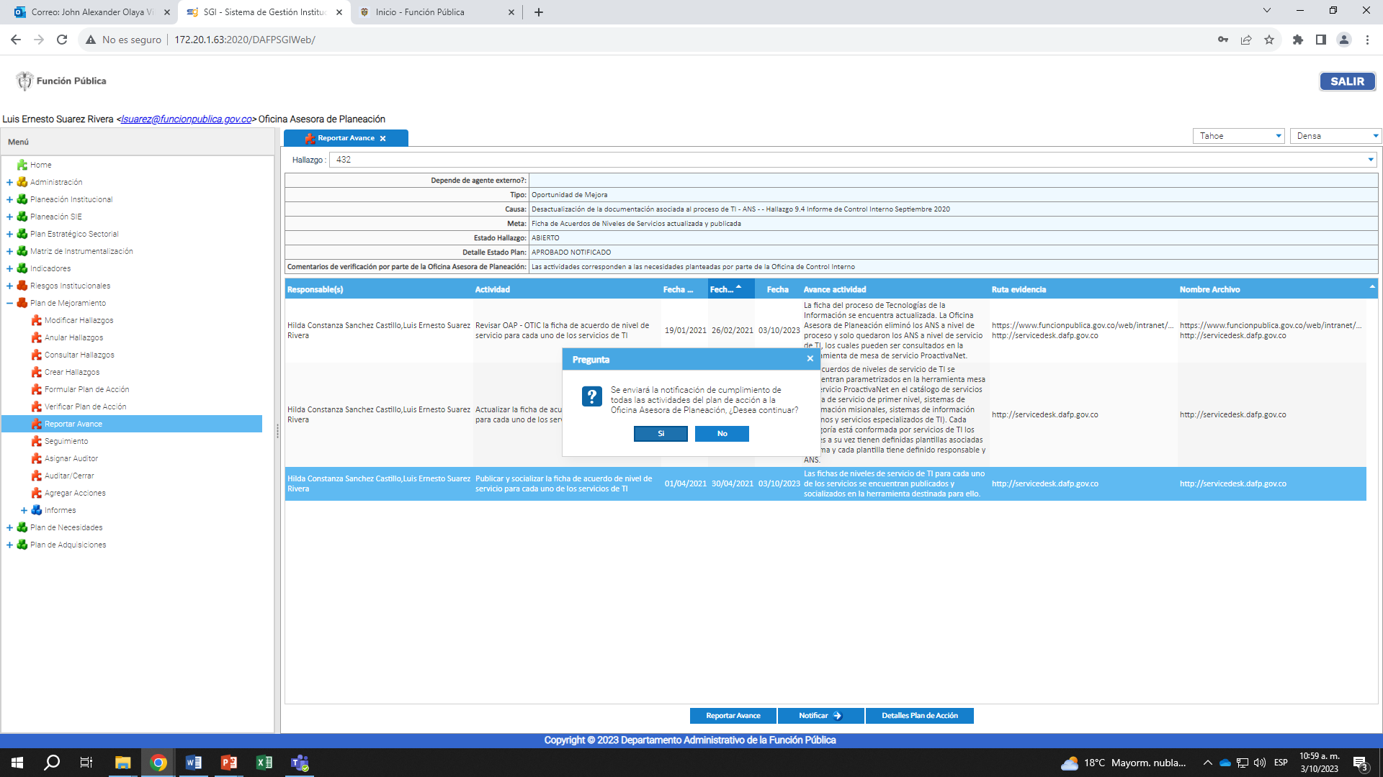
Reporte de avances al Plan de Mejoramiento
6
Paso 2 : Cuando se cumpla la totalidad de las actividades por parte del delegado de la dependencia se debe reportar a la Oficina Asesora de Planeación mediante la notificación automática que genera el sistema:
2
Dar click en si y en el botón de notificar, para que el sistema envié una alerta a la Oficina Asesora de Planeación y a la Oficina de Control Interno
1
2
3
1
Verificar el cumplimiento y dar click en aceptar
La notificación de finalización de las actividades del plan llegará al correo de la oficina Asesora de Planeación y la Oficina de Control Interno, con lo cual se programará el cierre del plan a través de un auditor delegado.

Slide 27
Seguimiento y notificación para cierre
7

Slide 28
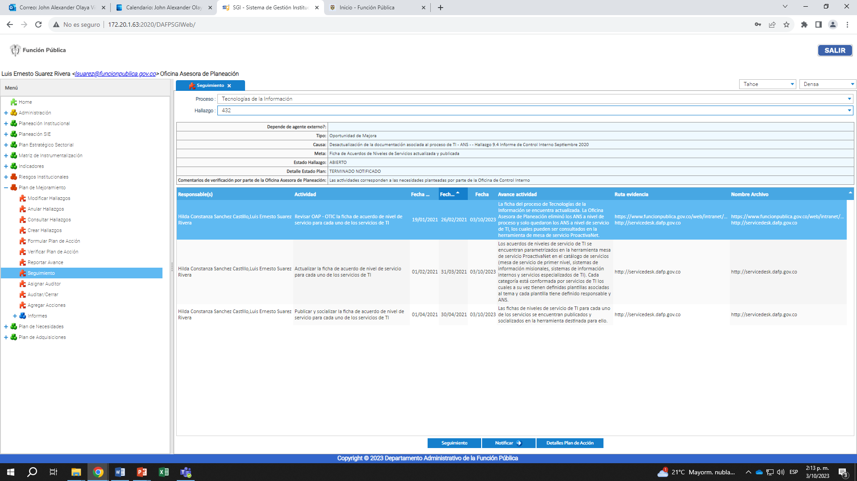
Seguimiento y notificación para cierre
7
Paso 1: Una vez se recibe la notificación del proceso vía correo , la Oficina Asesora de Planeación verifica que se haya reportado todas las actividades del plan de acción.
1
Se recibe la notificación en el correo
1
Se revisa en el SGI el hallazgo por numero, el avance cualitativo, las evidencias presentadas

Slide 29
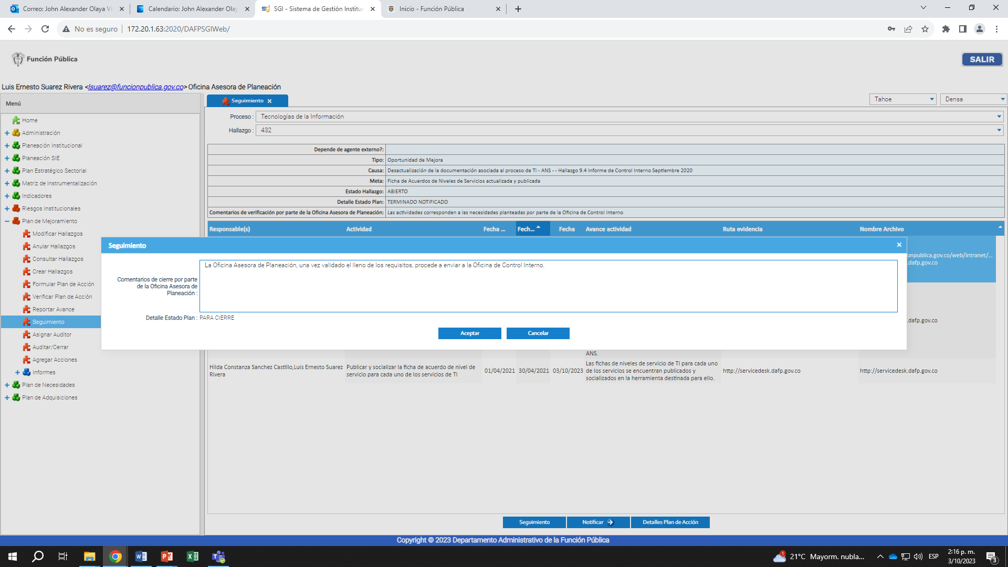
Seguimiento y notificación para cierre
7
Paso 2: Si se encuentra conforme las actividades y evidencias, se notifica a la Oficina de Control Interno informando que se requiere asignar auditor para el cierre del hallazgo.
2
Una vez validado el lleno de lo requisitos, se procede a enviar a la Oficina de Control Interno para la designación de auditor

Slide 30
Asignación auditor
8

Slide 31
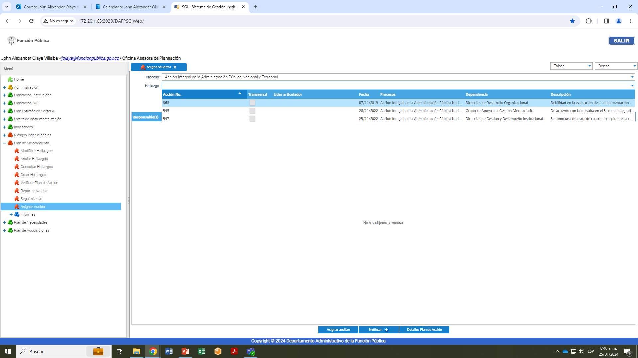
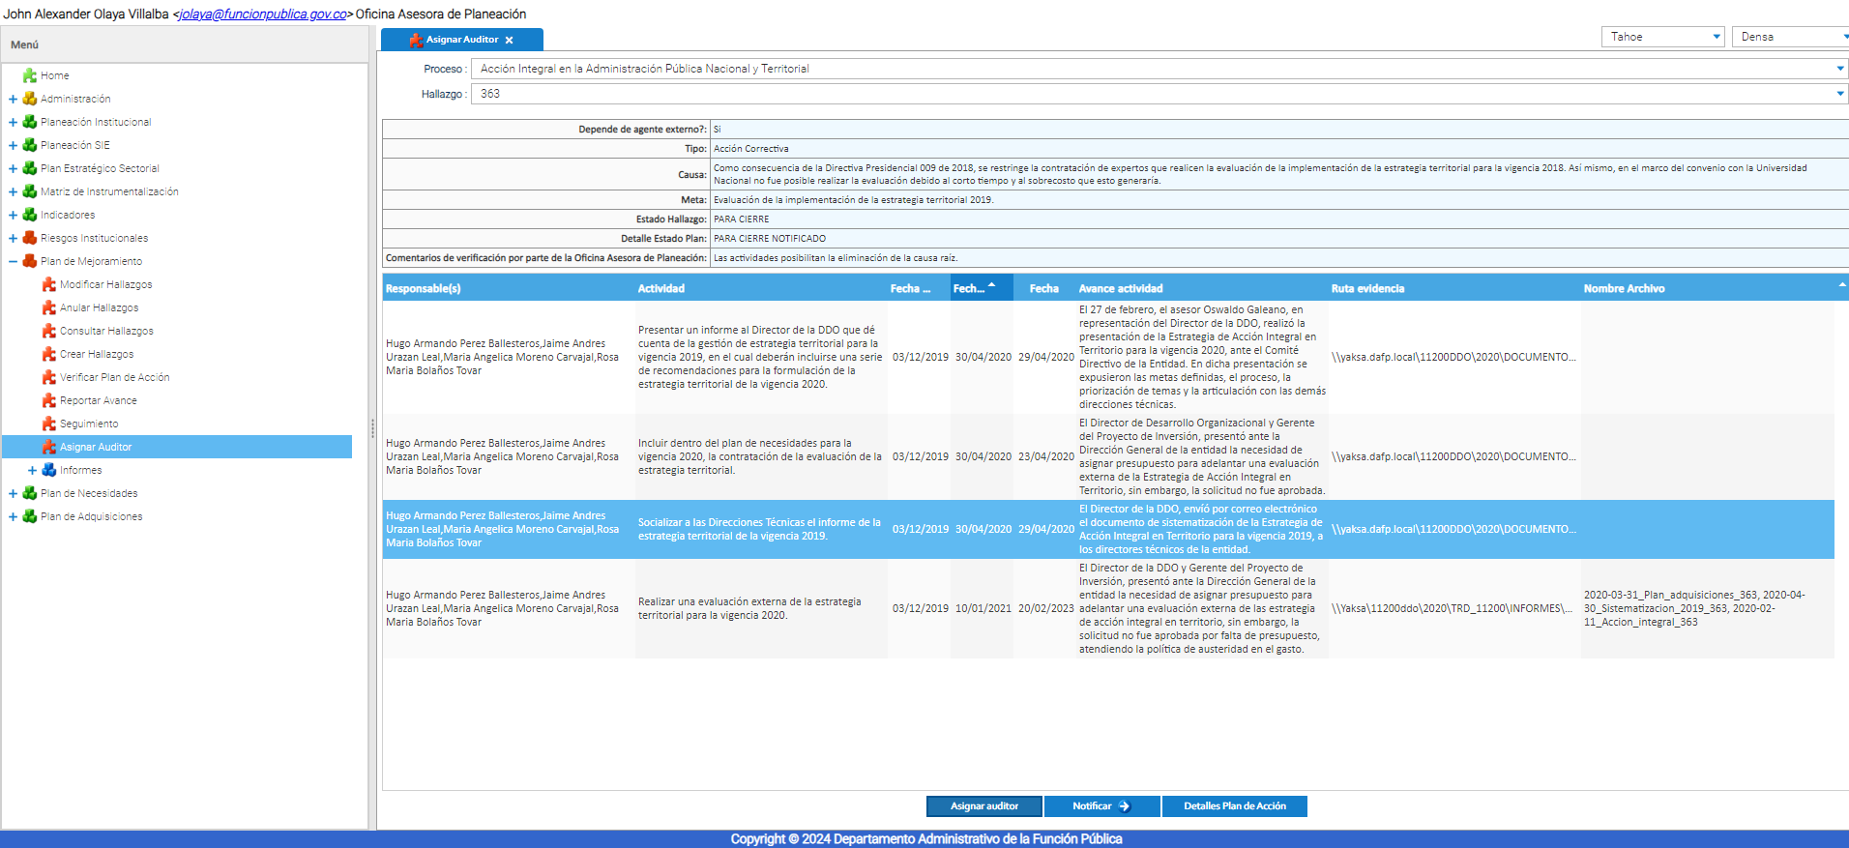
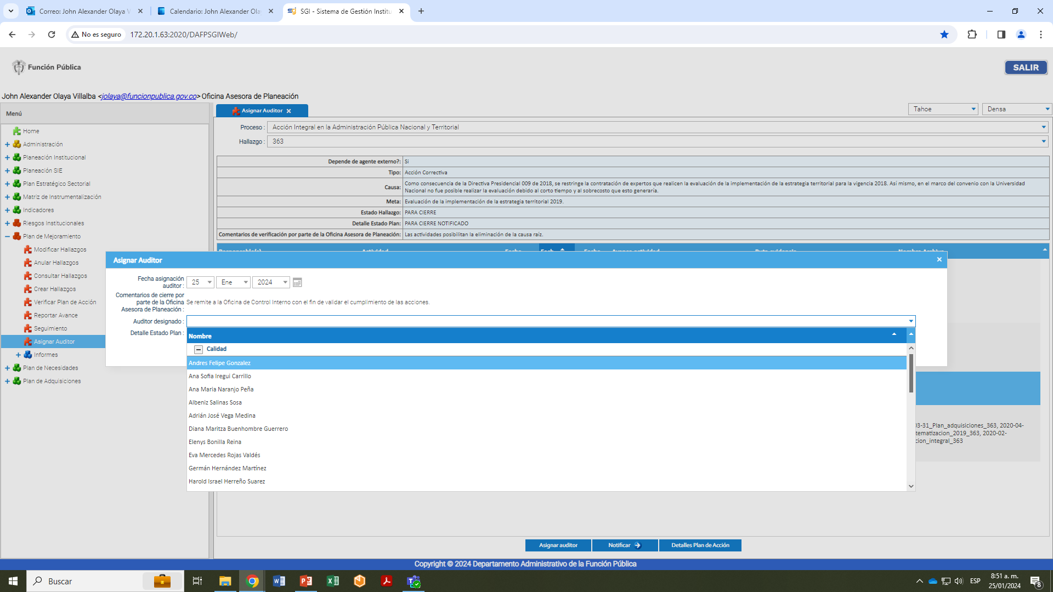
Asignación auditor
8
Paso 2: Selecciona la actividad y da clic en asignar auditor. En la pestaña “Auditor designado” seleccione entre “Calidad” y “Gestión” del menú desplegable seleccione el nombre del auditor, de clic en aceptar y posteriormente notificar.
Paso 1: El profesional designado por la Oficina de Control Interno ingresa al SGI con su usuario y contraseña, posteriormente selecciona la pestaña Asignar auditor del menú izquierdo del plan de mejoramiento, busca el proceso y posterior el hallazgo

Slide 32
Validación y cierre de hallazgo
9

Slide 33
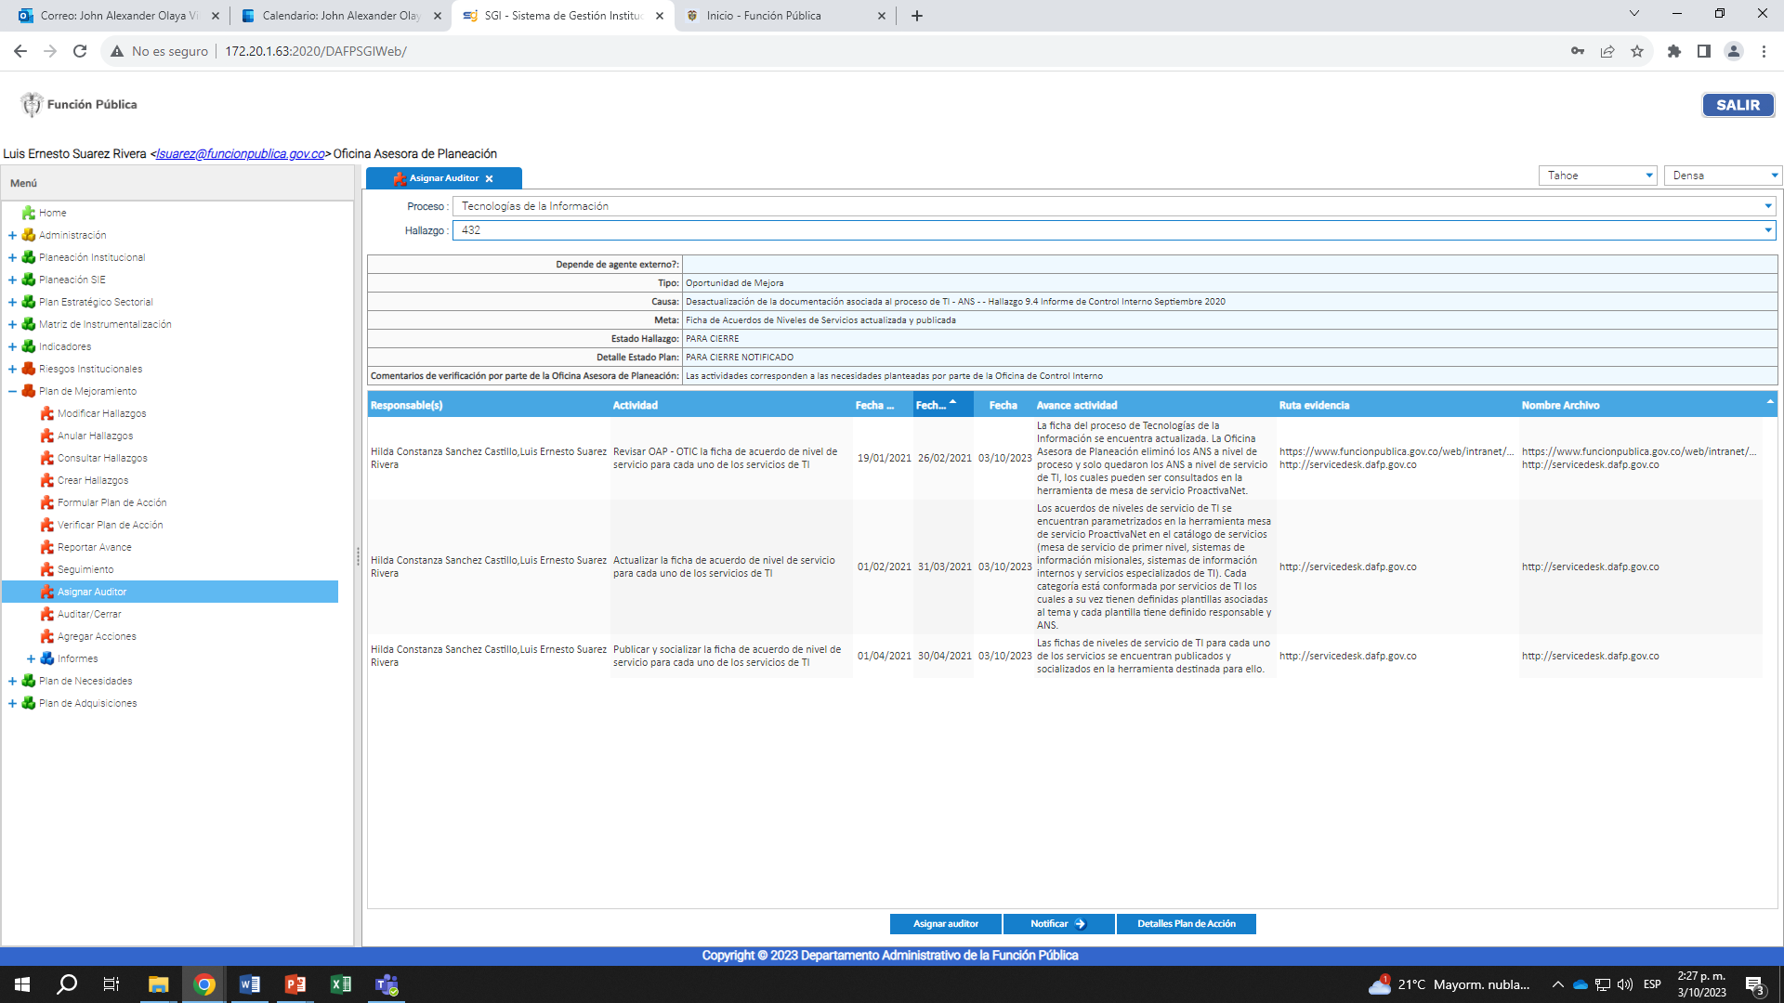
Validación y cierre de hallazgo
9
Paso 1: El auditor ingresa con su usuario y contraseña al SGI, verifica el proceso y número de hallazgo designado y analiza la información del mismo antes de proceder a su visita de cierre.
Paso 2: El auditor verifica las evidencias con base en la ruta registrada y determina la necesidad de pedir información adicional al responsable del hallazgo, antes de proceder a la visita de cierre.
5
Paso 3: El auditor apoyado de su competencia y habilidad determina a partir de la información recolectada cerrar con eficacia o cerrar sin eficacia el hallazgo, posteriormente da clic en notificar. Cuando el auditor considere que a pesar de haber finalizado el plan de acción no se eliminó la causa raíz, el estado a seleccionar será no procede cierre y el delegado del plan de mejoramiento podrá adicionar actividades al plan de acción.
1
6
2
7
Paso 4: Una vez verificada la información, aparecerá un cuadro de llamado que determina la notificación al líder del proceso informando el resultado del seguimiento por parte del auditor.
4

Slide 34
Generación de Informes
10

Slide 35
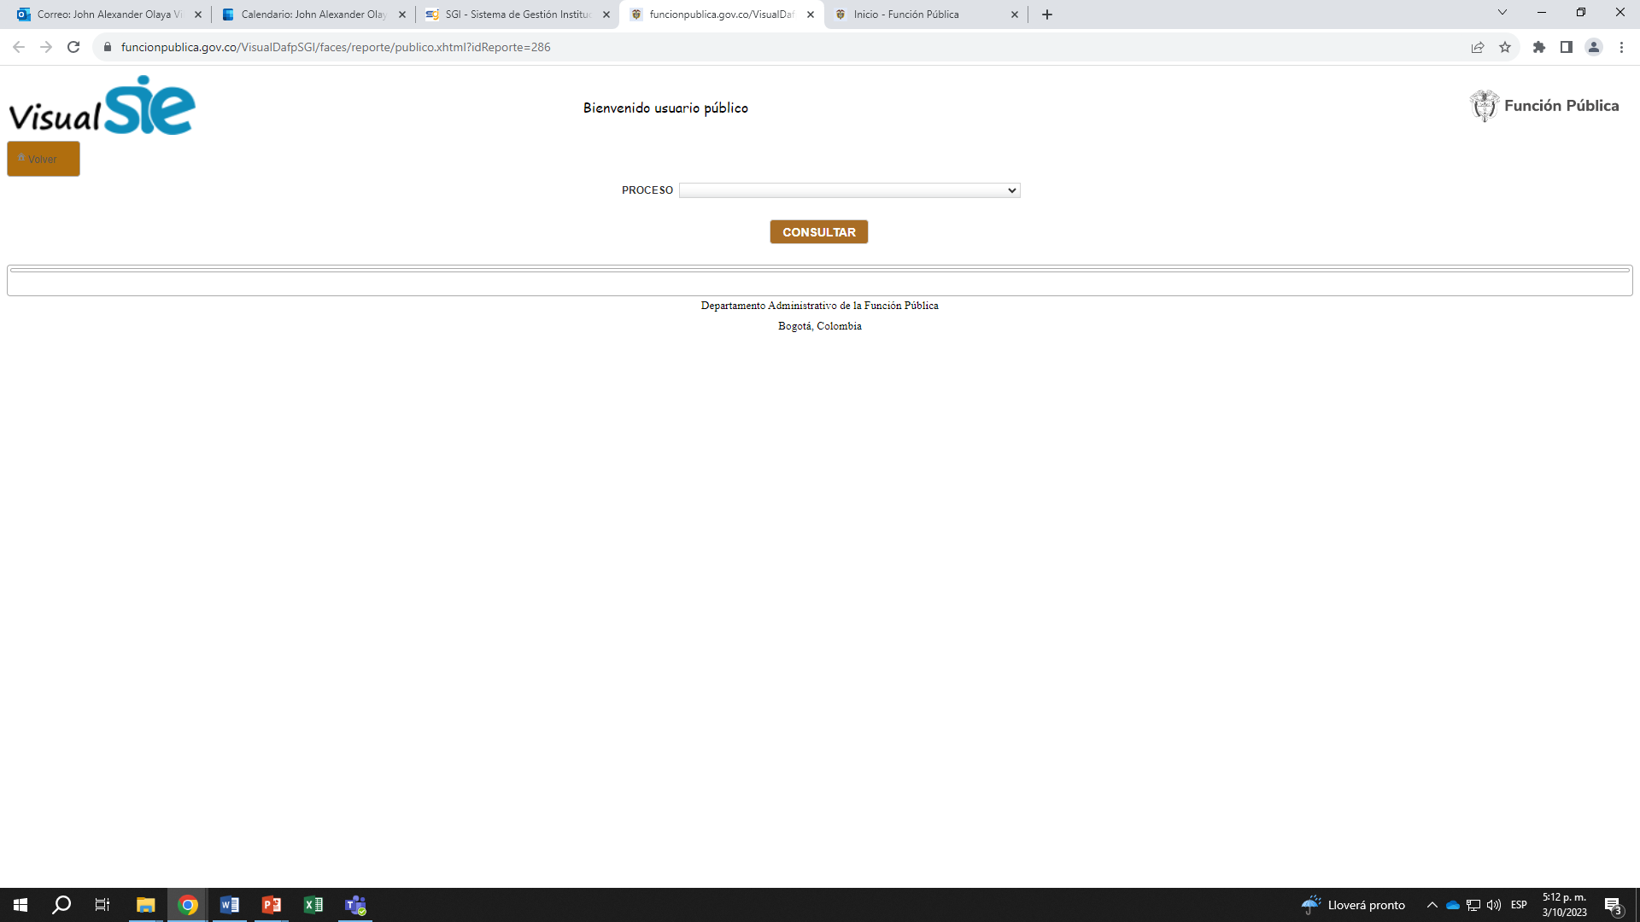
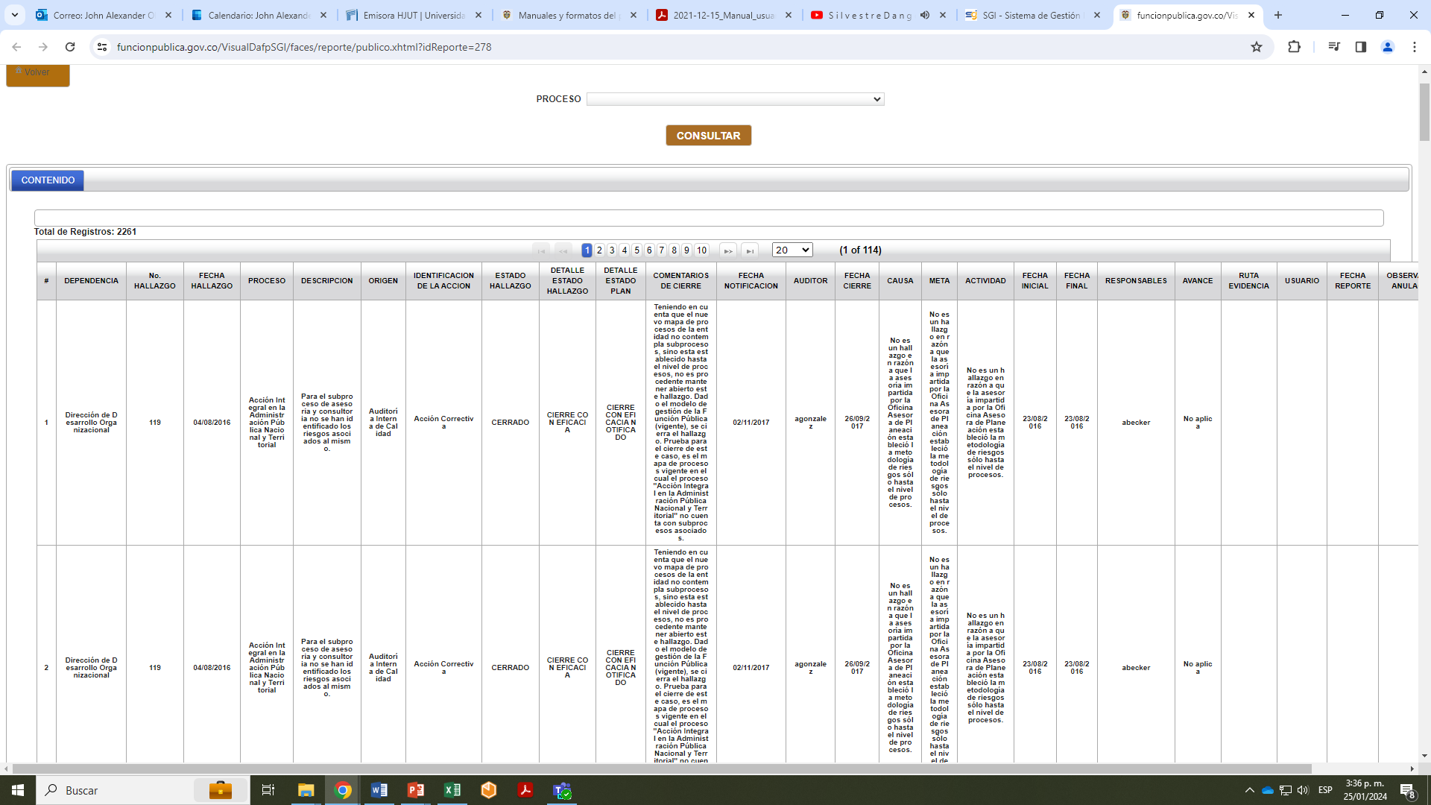
Informes
10
Paso 1: El administrador ingresa al SGI con su usuario y contraseña, selecciona en el menú principal “Informes” seguido de “Plan mejoramiento”.
Paso 2: En el visual SIE puede seleccionar el proceso para consultar o exportar directamente la matriz del plan de acción.
2
1

Slide 36
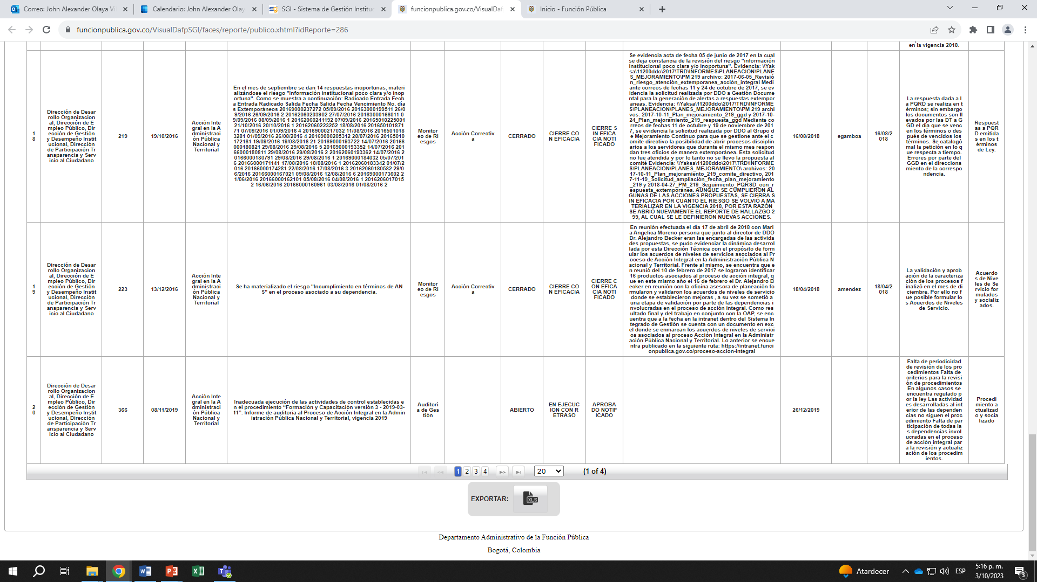
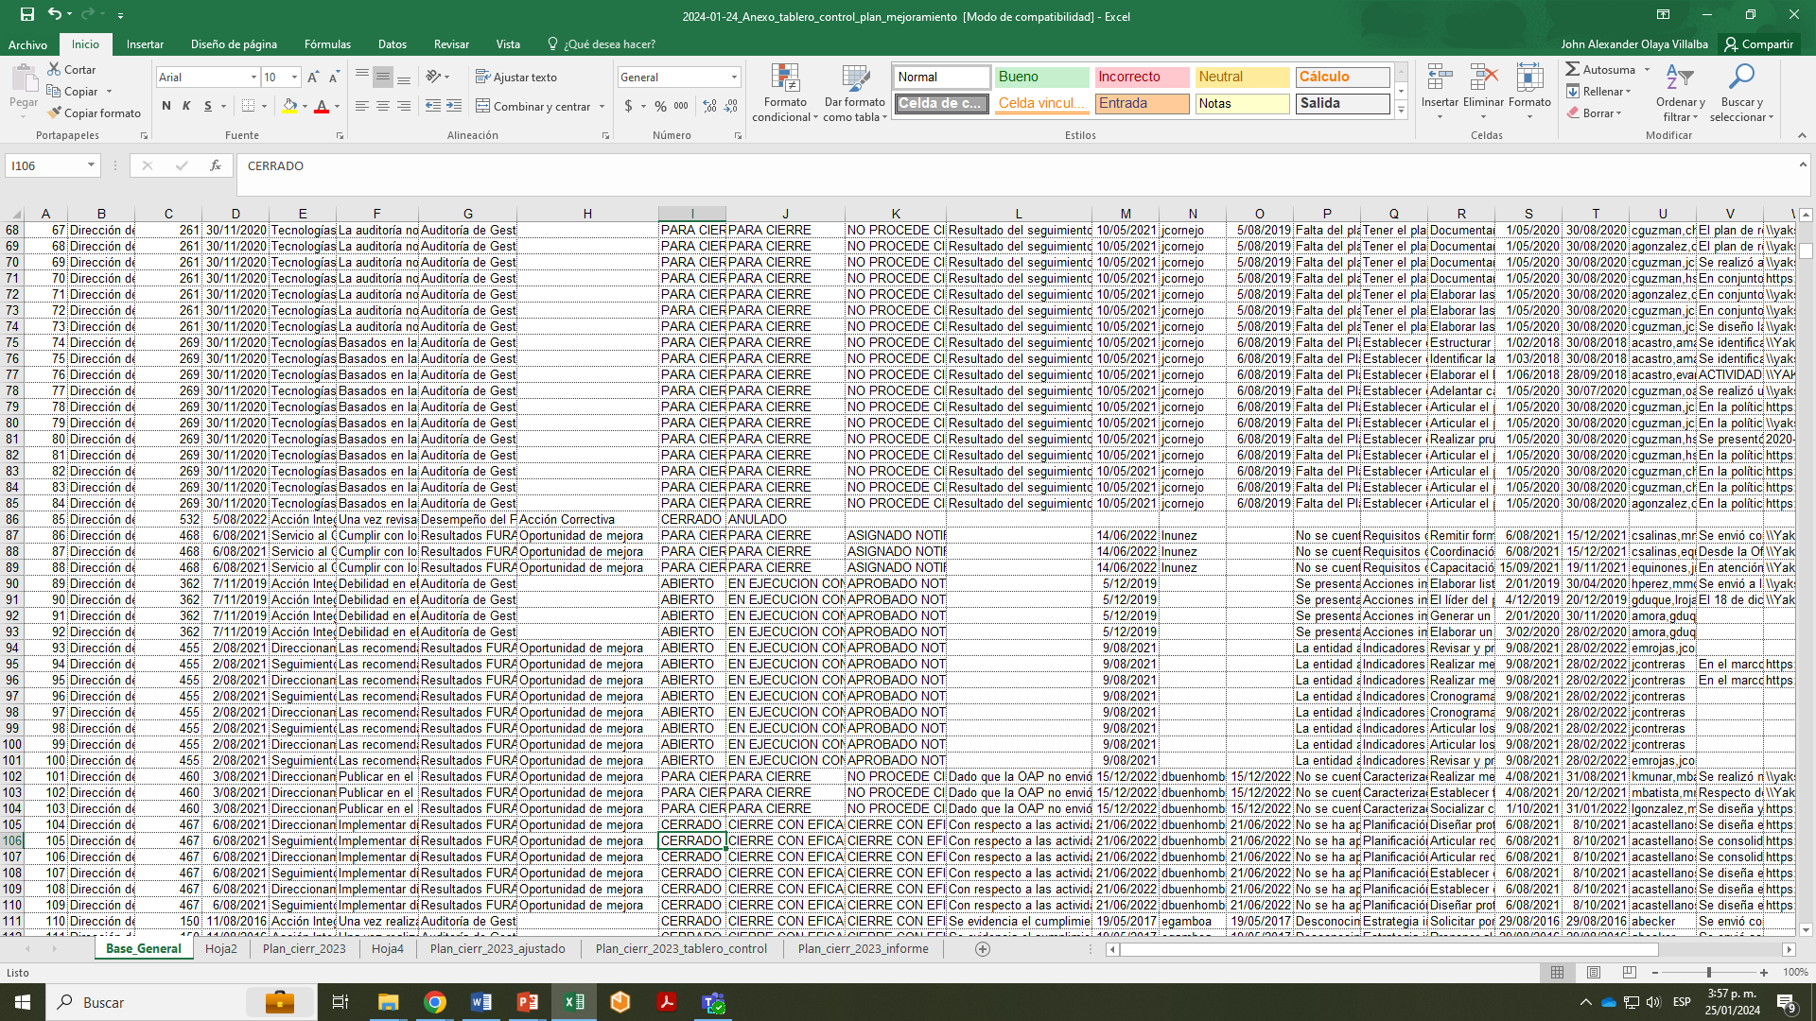
Informes
10
Paso 3: Descargue el archivo en Excel y seleccione el proceso a consultar.
3

